Slide 1





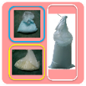



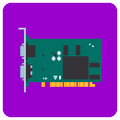
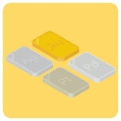







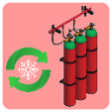

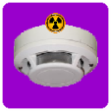






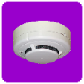







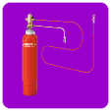


FP FS 033 Version 4 du 03/10/2024
La gestion des déchets
Objet
Ce mode opératoire décrit les modalités de gestion des déchets générés lors de nos interventions ou dans nos locaux.
Types de déchets produits
Les Déchets Non Dangereux
Les Déchets Dangereux
Les Rénovés
Sparklets/ Bouteilles
de chasse
Bouteilles IEAG
Cartes électroniques CHUBB
Déchets industriels banaux
Papier
Carton
Extincteurs
Additifs
Poudre
Biocide
Aérosols
Déchets Pyrotechniques
autres produits
chimiques
Tissus souillés
Fluide frigo
Cartouches Désenfumage
Détecteurs Ioniques
Métaux précieux
Ferraille
Bois
Déchets Amiantés
Toners d'encre
Plastique Dur
Plastique Film
Cuivre
RIA
Filières spécifiques
Détecteurs Non Ioniques
Extincteurs CO2
DEEE autres
B.A.E.S.
Batteries Pb Gel
Ampoules à incandescence (à filaments),
Bouchons de bouteilles
Bouteilles de Chasse
Bouteilles Install Fixe FireDetect
Batteries Li
Piles
Règles de gestion des déchets
Sauf demande spécifique du client, il est interdit de laisser des déchets issus de nos activités chez le client. Tous les déchets générés doivent être récupérés et déposés dans les bacs de tris en agence.
Le tri des déchets en agence doit être scrupuleusement respecté
Tous les bacs de tri de déchets en agence possèdent un affichage précisant le type de déchets autorisé à y être stocké
Certains déchets doivent être stockés de façon particulière. Respectez les modalités de stockage et prenez connaissance des Affichages déchets à proximité du contenant correspondant.
En cas de doute, ou d’anomalie constatée dans la zone de stockage, contactez immédiatement votre Gestionnaire de stock ou votre Responsable hiérarchique

